Slide 1

klasa I
moduł 17
PLANTS
PI Synergia początkowej nauki języka obcego z edukacją wczesnoszkolną i technologiami informacyjno-komunikacyjnymi.
Projekt współfinansowany przez Europejski Fundusz Społeczny w ramach Programu Operacyjnego Kapitał Ludzki.
Priorytet III Wysoka jakość systemu oświaty, Działanie 3.3 Poprawa jakości kształcenia, Poddziałanie 3.3.4 Modernizacja treści i metod kształcenia – projekty konkursowe.

Slide 2
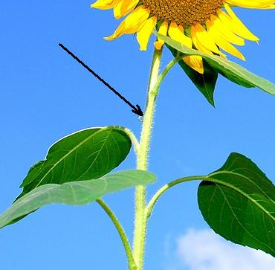
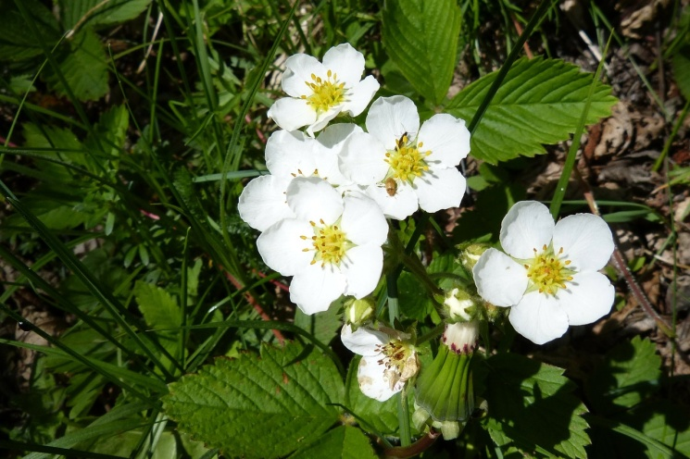
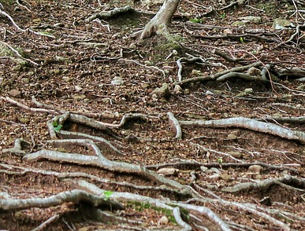
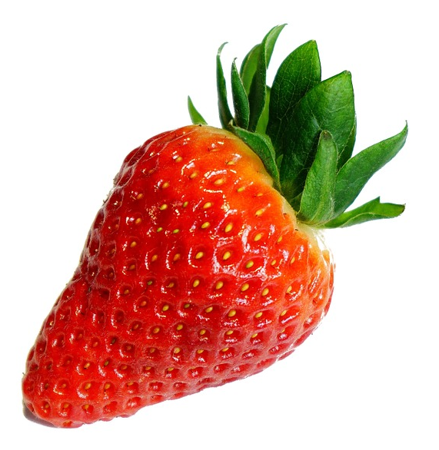
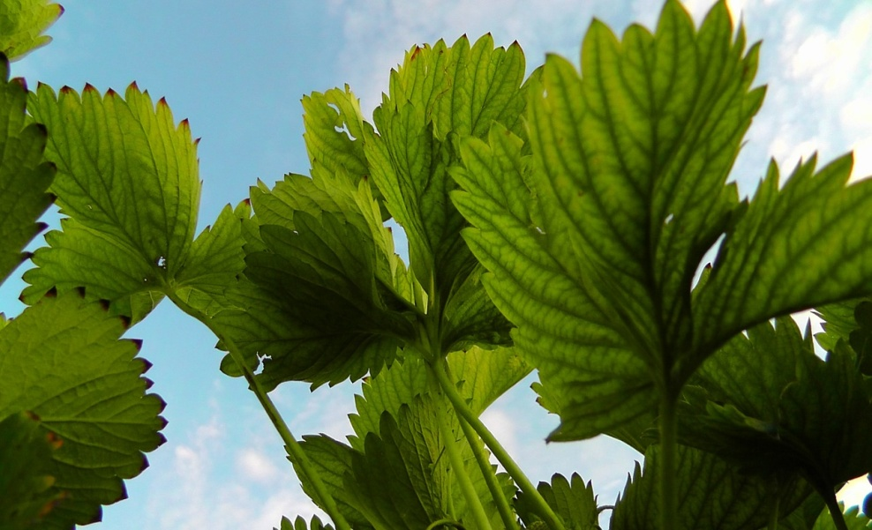
flowers
roots
a stem
a fruit
leaves

Slide 3
roots.
Plants have
a stem.
leaves.
a fruit.
flowers.

Slide 4
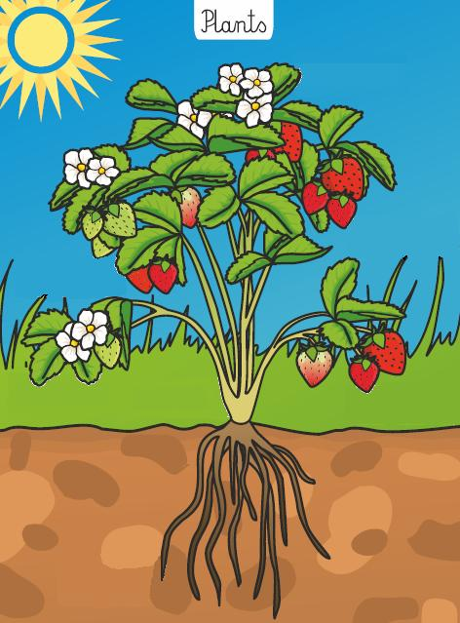
leaves
roots
fruits
flowers
stem

Slide 5
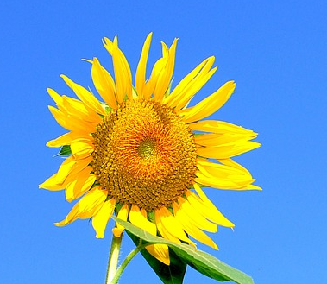


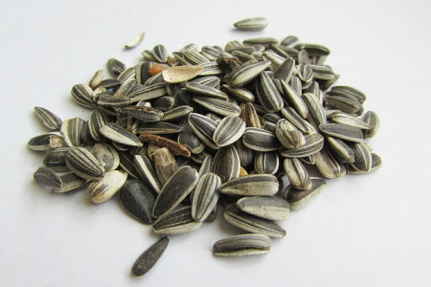
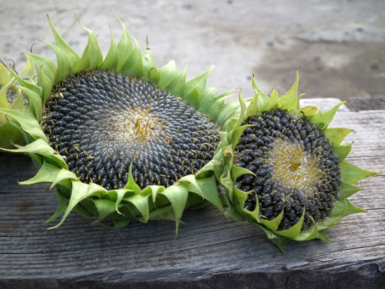


seeds | leaves | flowers | fruits

Slide 6
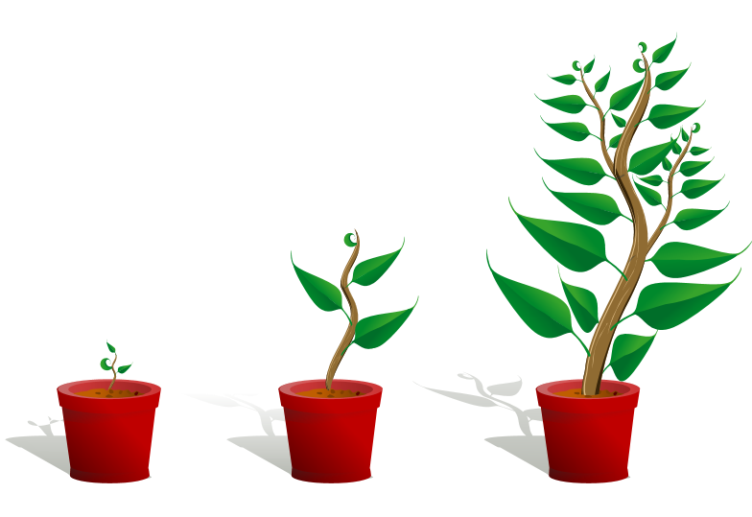

Slide 7
Plants need

Slide 8


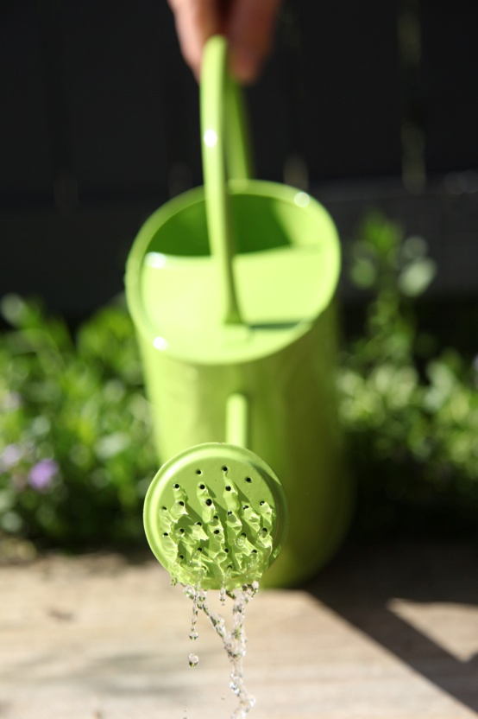
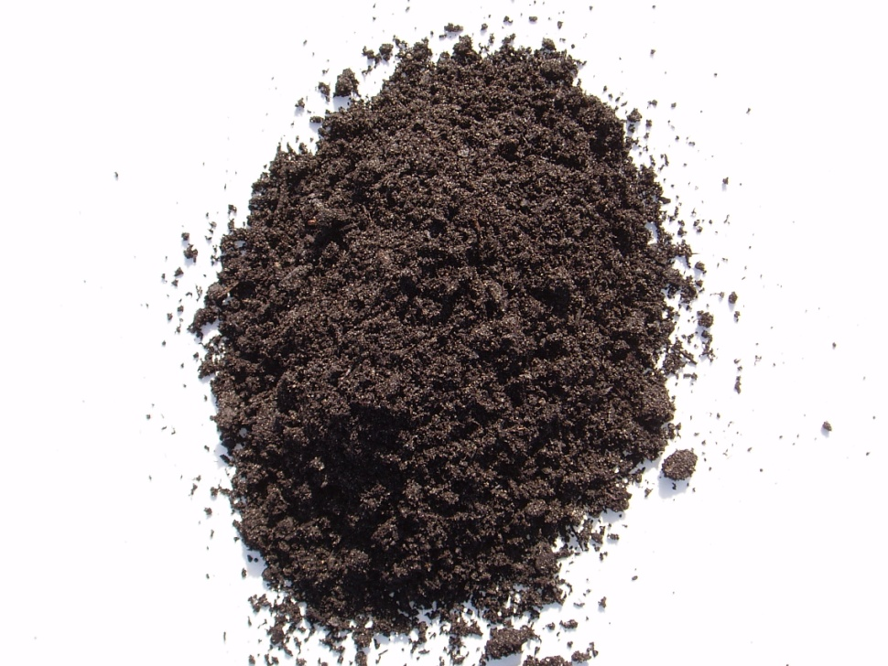
air
sunlight
water
soil

Slide 9

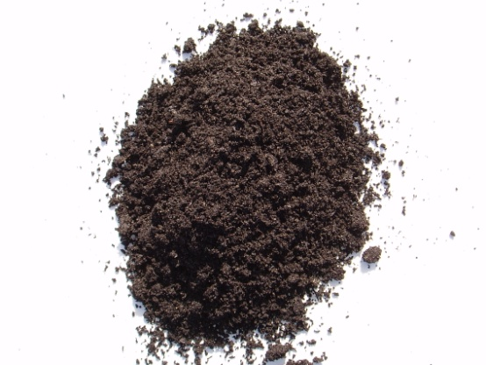
air.
Plants need
sunlight.
water.
soil.

Slide 10

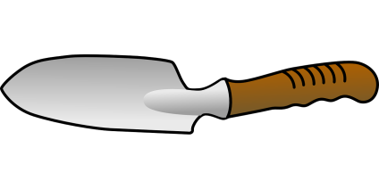



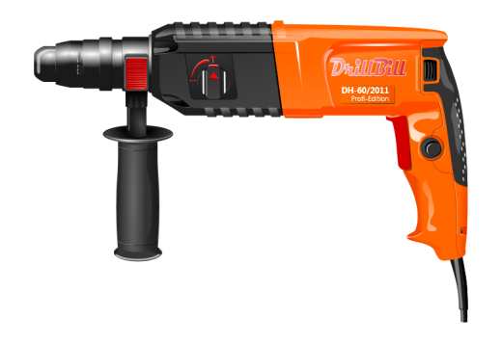
Tools we use in the garden | Other tools

Slide 11


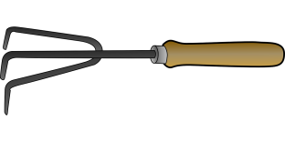

Slide 12
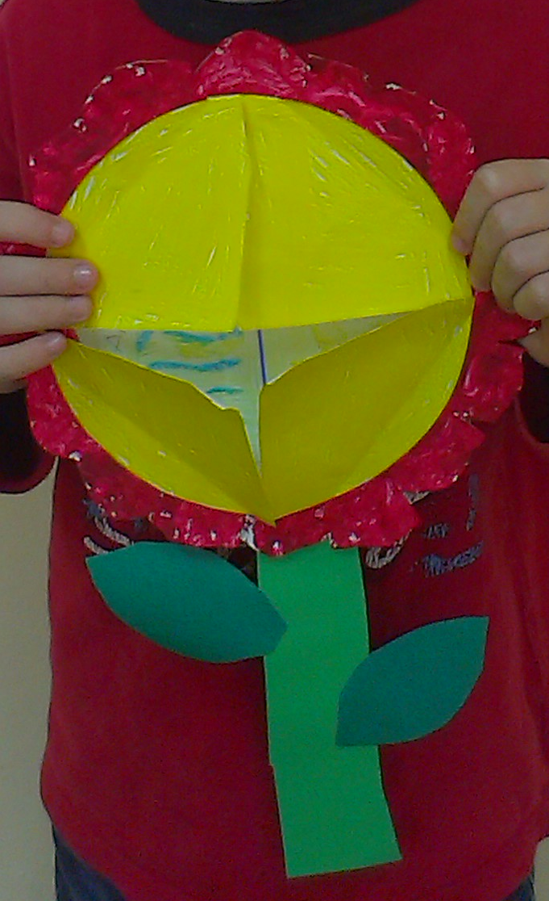
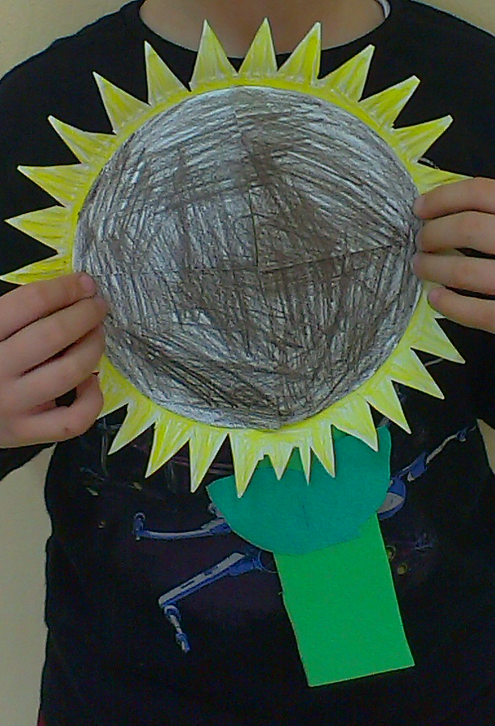
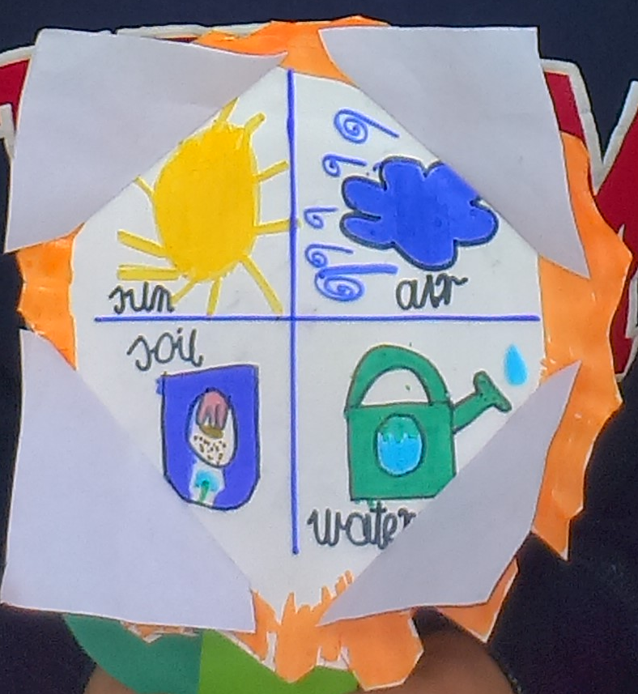
Creative corner

